Slide 1
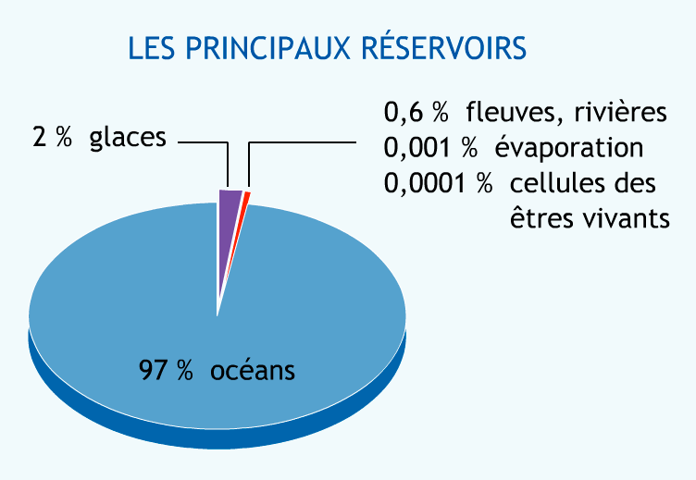
II) L’inégal accès à l’eau
1) Des ressources inégales
. L’eau est donc abondante
.Elle est renouvelable

Slide 2
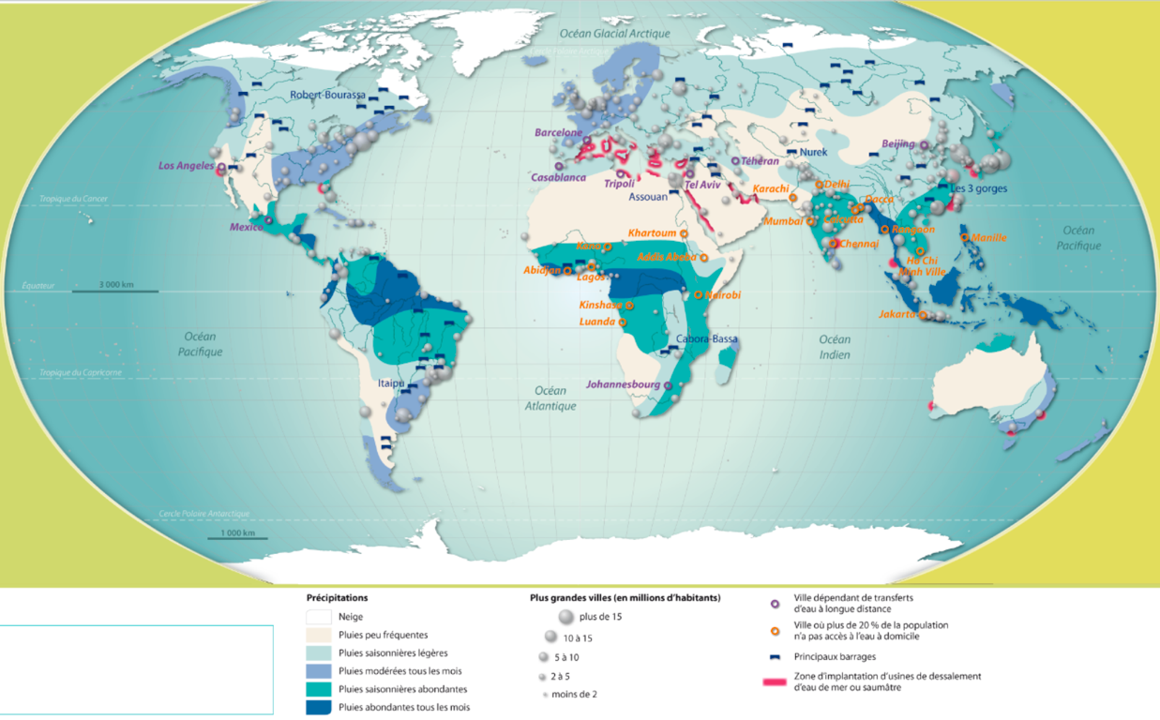
@
Climats zonaux
Zones aux précipitations abondantes
Zones aux précipitations Faibles
Climats régionaux
à précipitations fortes
à précipitation faibles
Foyers de peuplement (principaux)

Slide 3
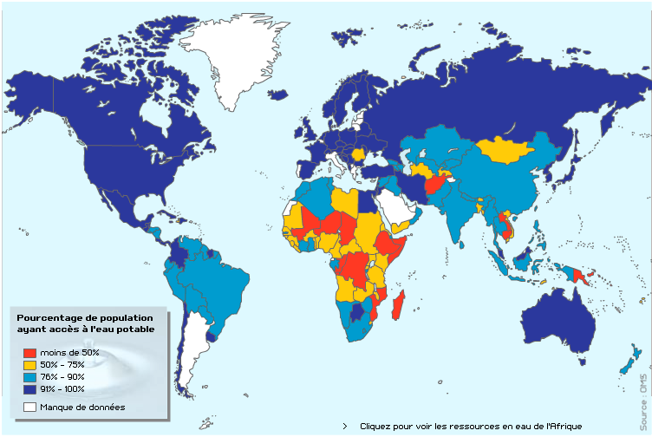

Slide 4
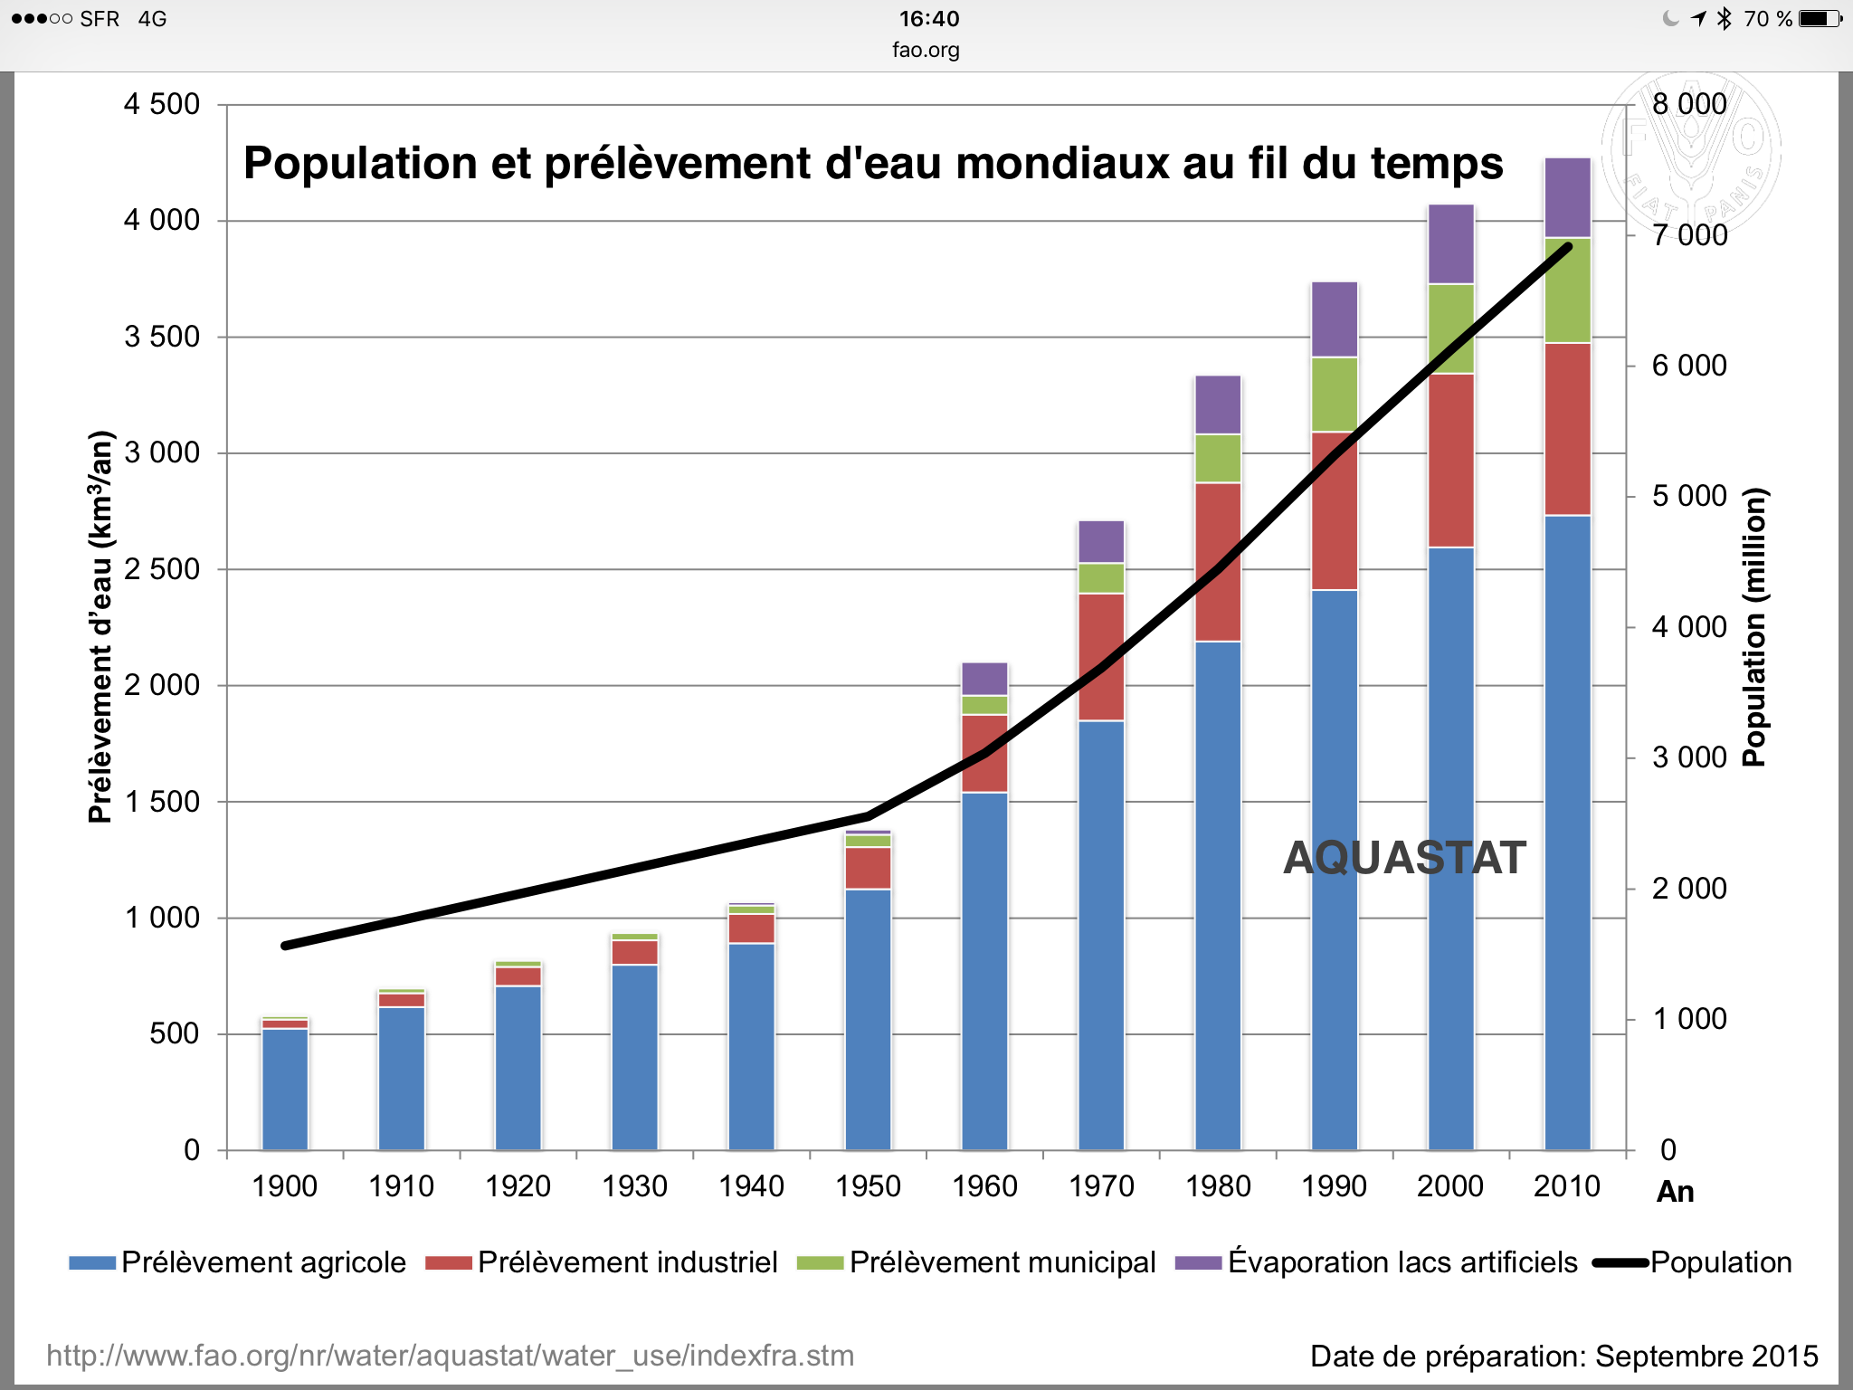

Slide 5
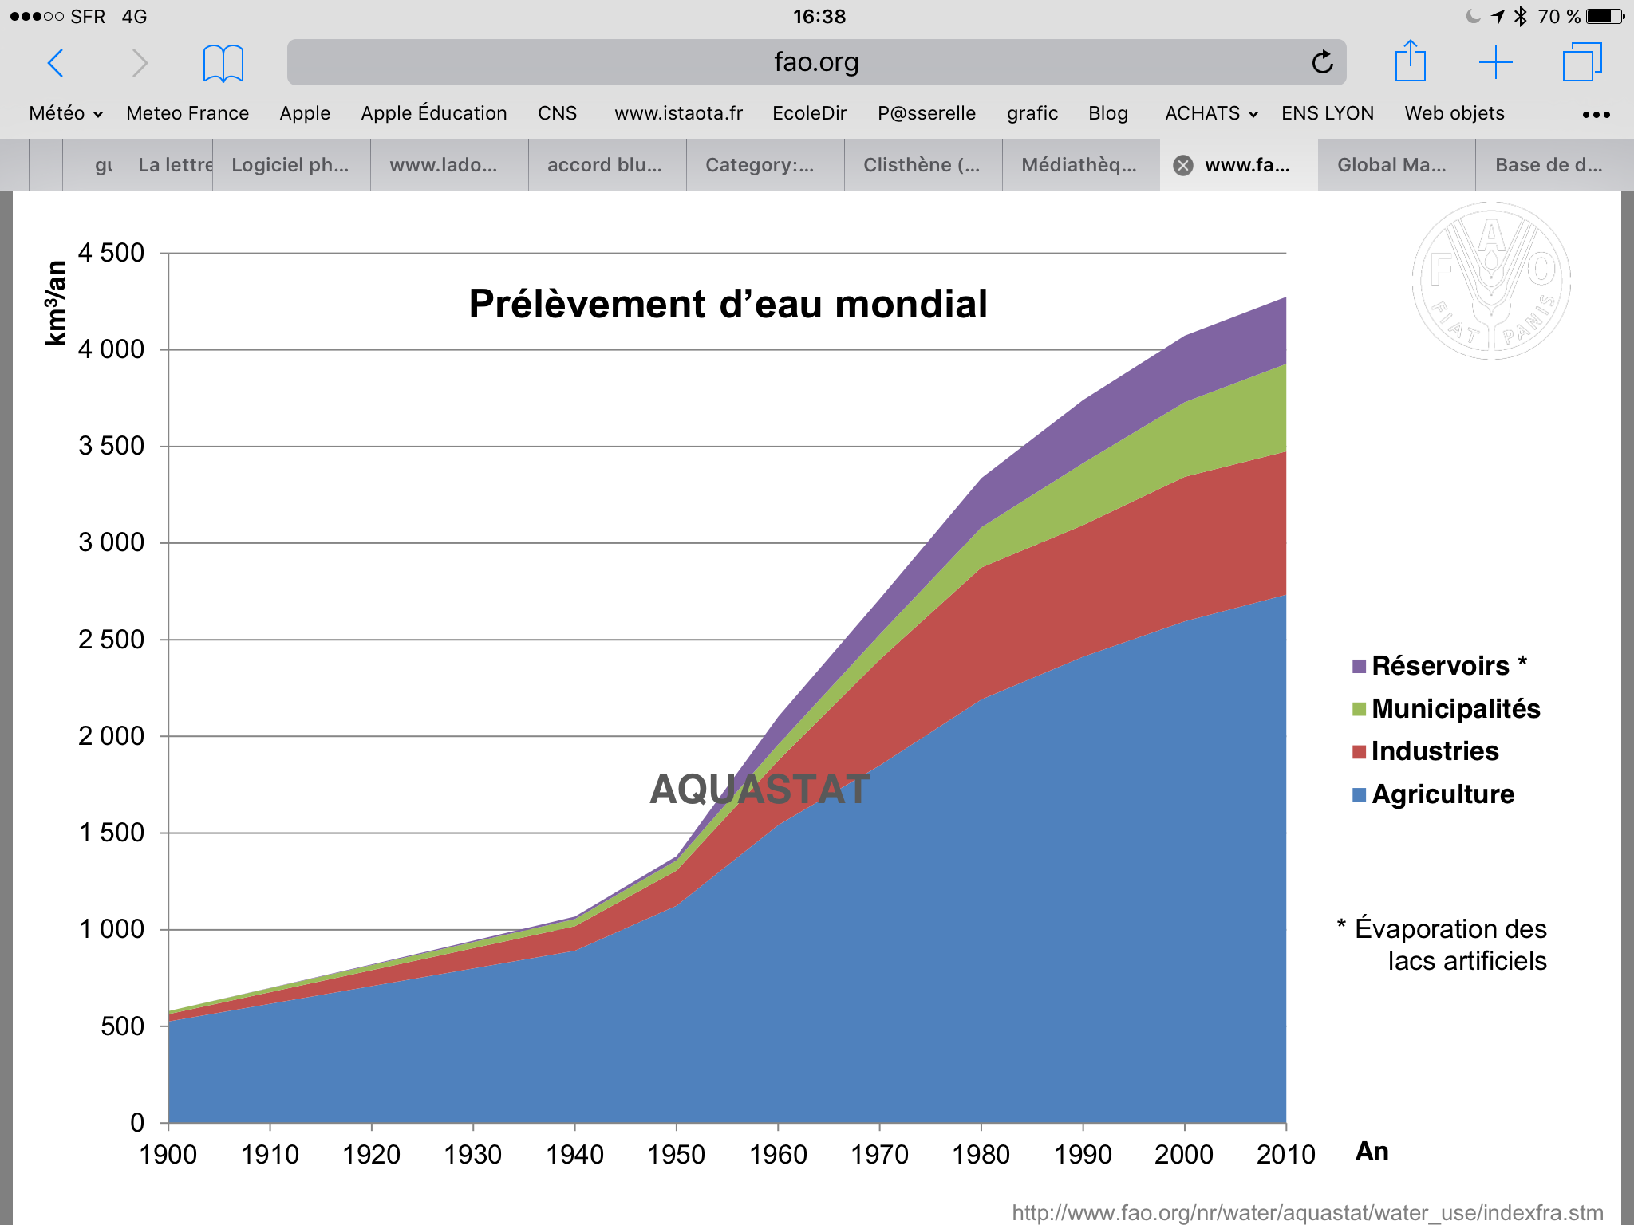

Slide 6
Principales aires de pompages souterrains

Slide 7
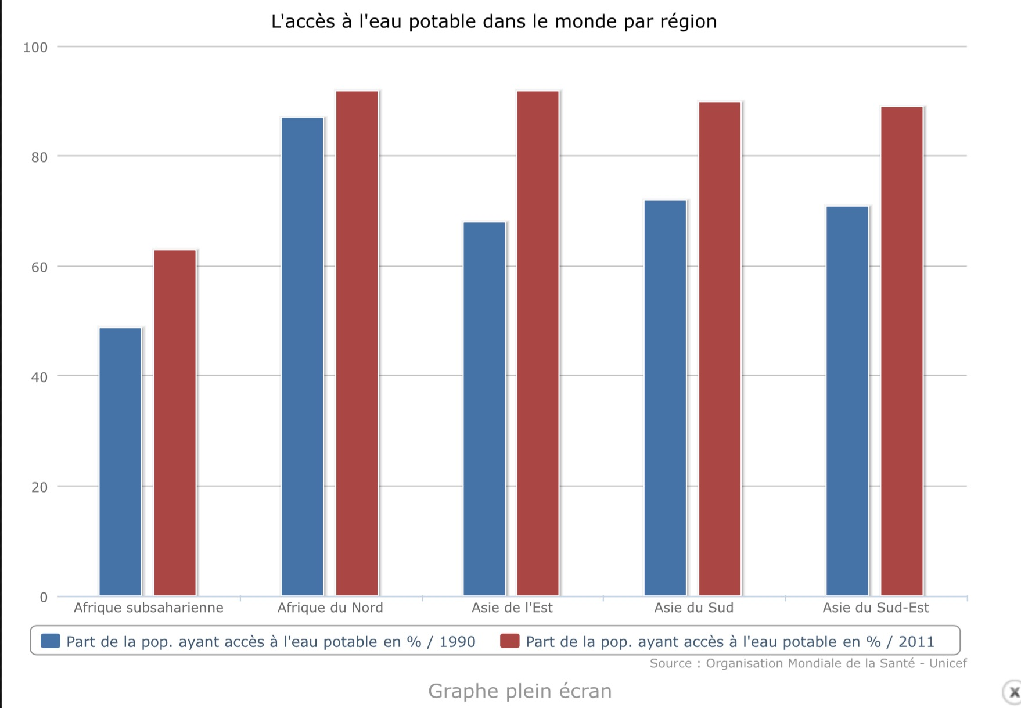

Slide 8
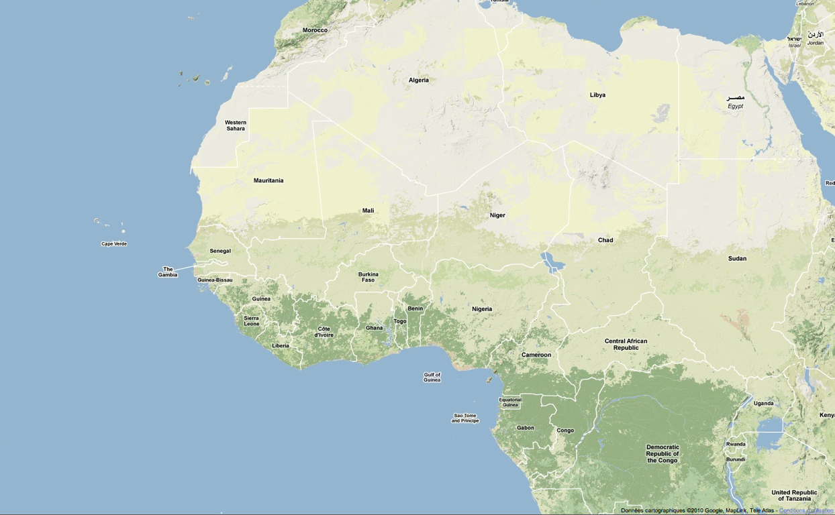

Slide 9
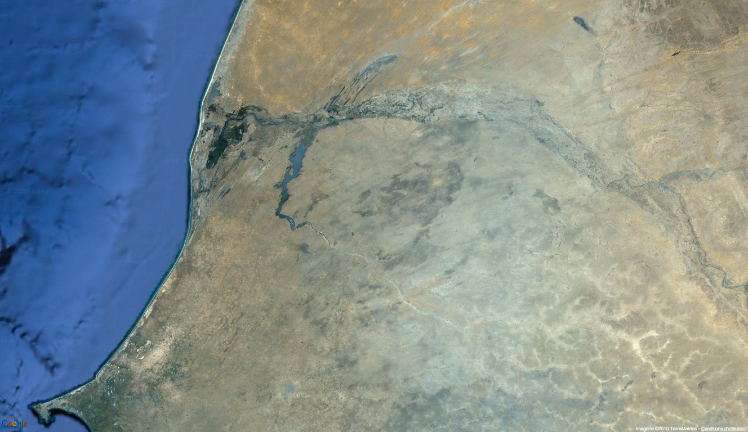
Cours du fleuve Sénégal
Lac de Guiers
Saint Louis du Sénégal

Slide 10
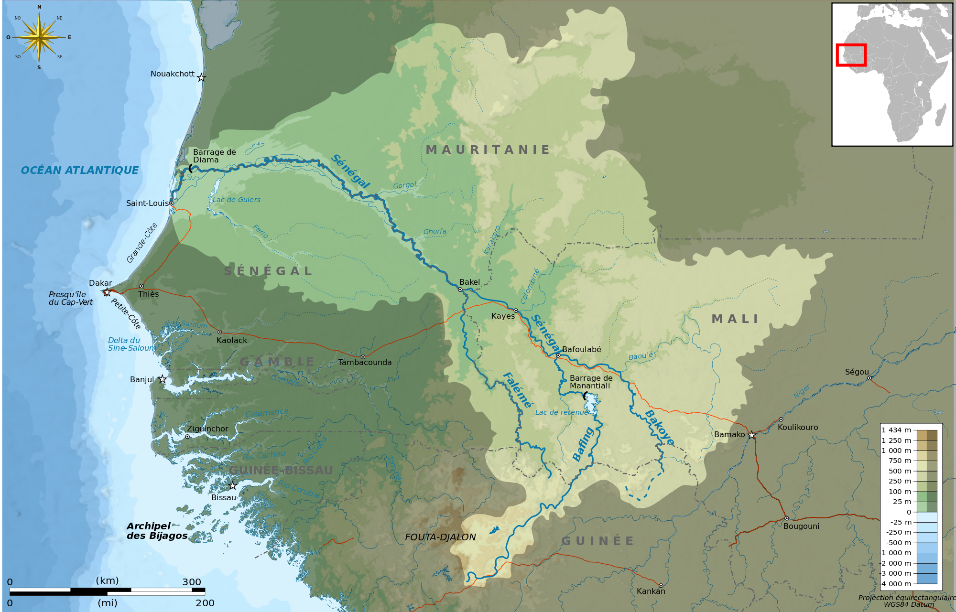
Bassin-versant du fleuve Sénégal

Slide 11
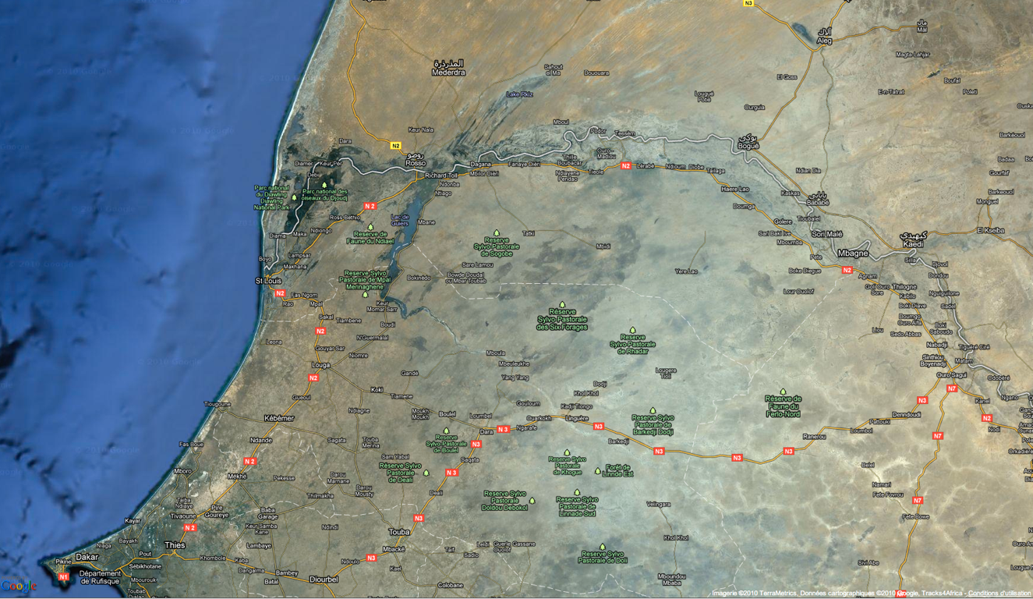
Mauritanie
Sénégal

Slide 12
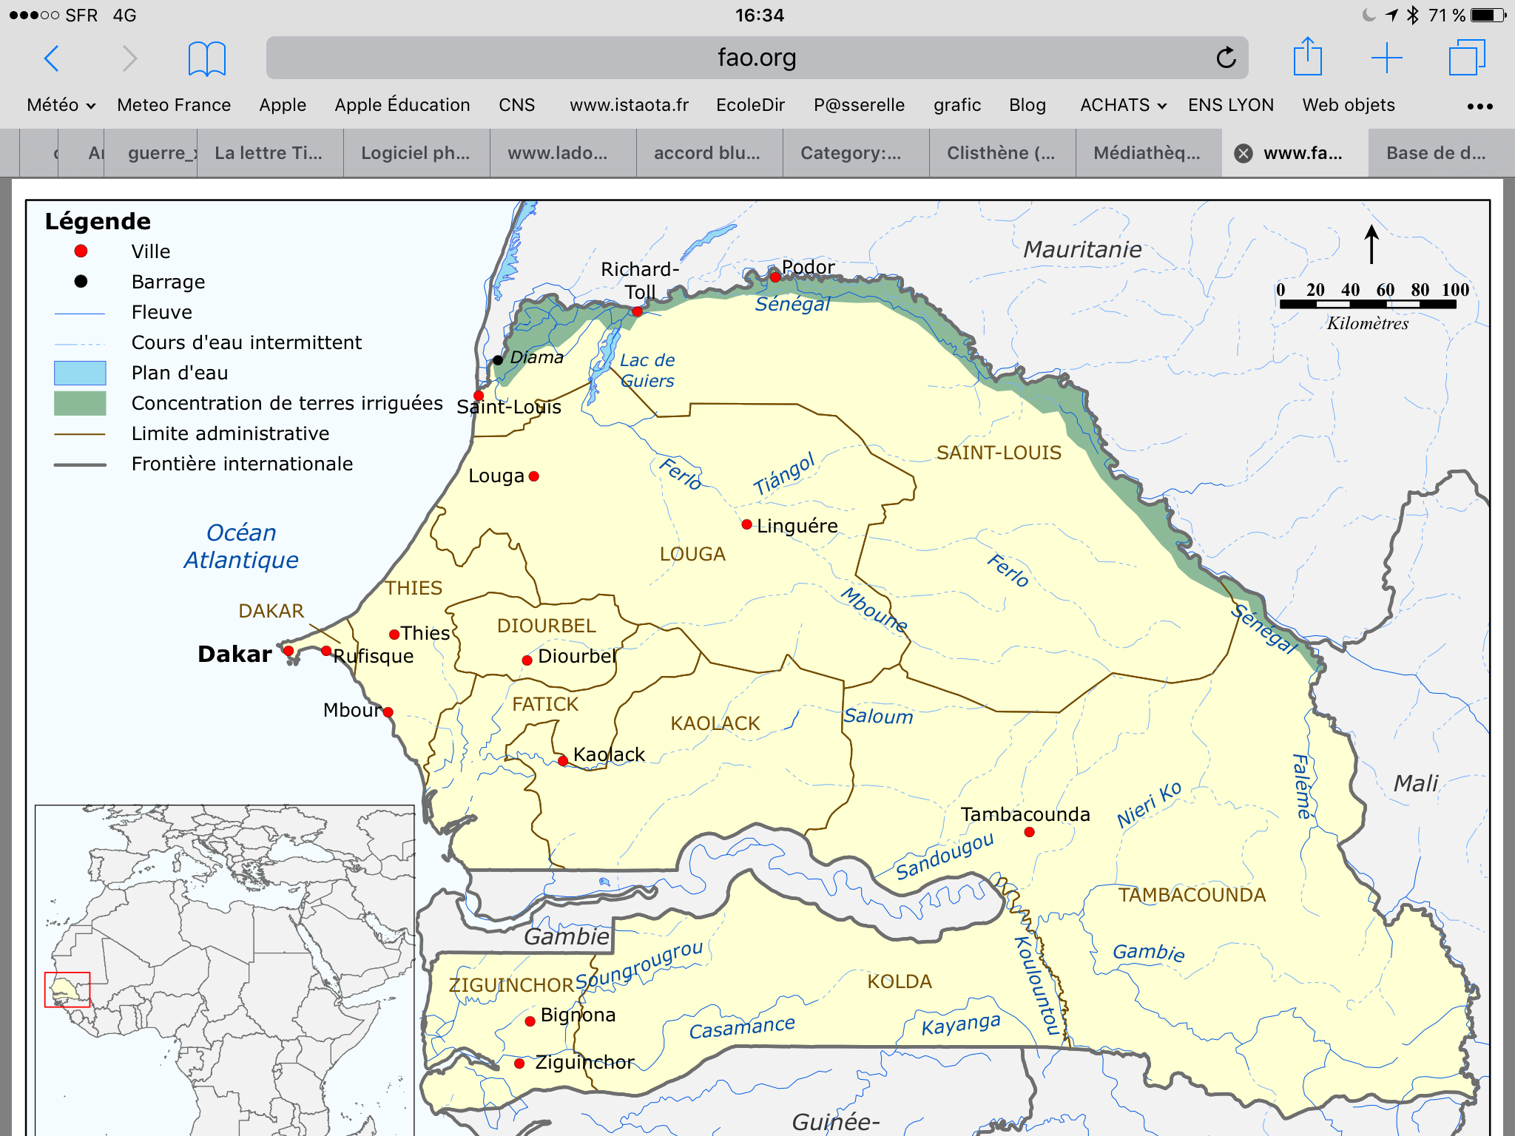

Slide 13
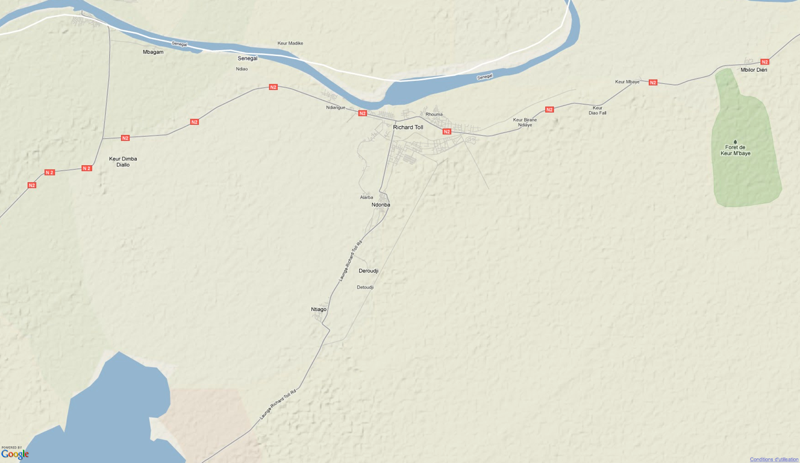

Slide 14
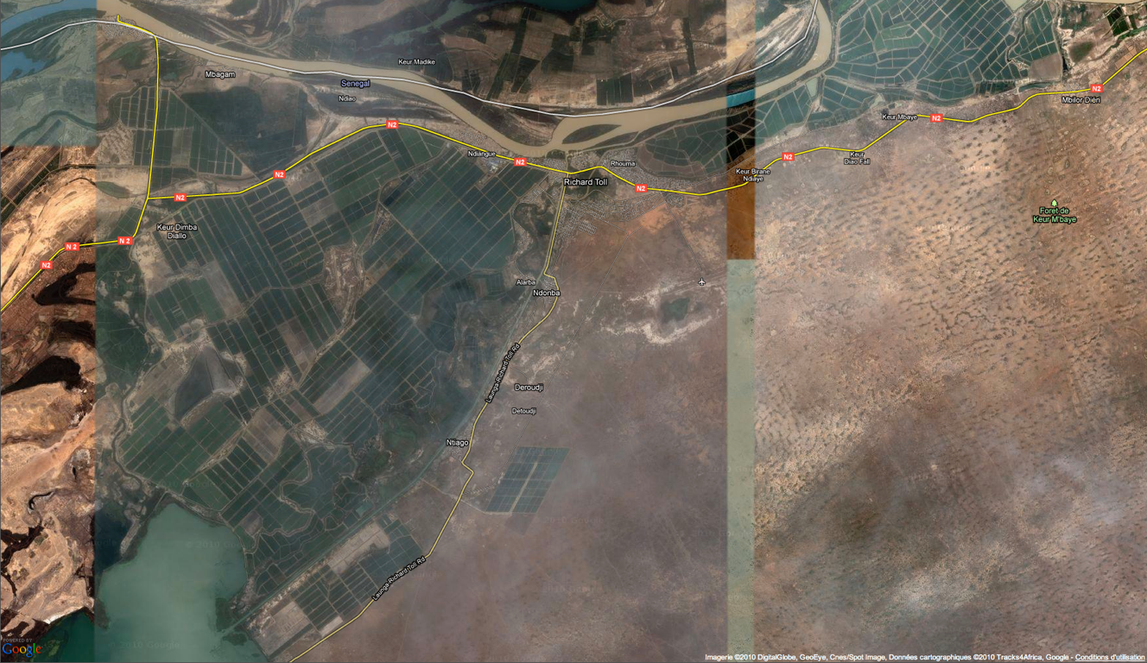
Usine sucrière
Espace agro-pastoral:
Cultures pluviales et élevage nomade
Canal Taouey
Périmètres irrigués
Lac de Guiers

Slide 15
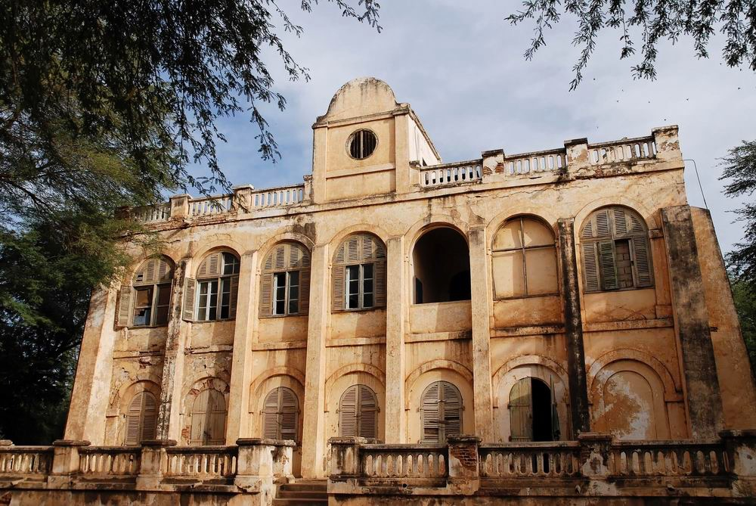
Usine sucrière
Espace agro-pastoral:
Cultures pluviales et élevage nomade
Canal Taouey
Périmètres irrigués
Lac de Guiers

Slide 17
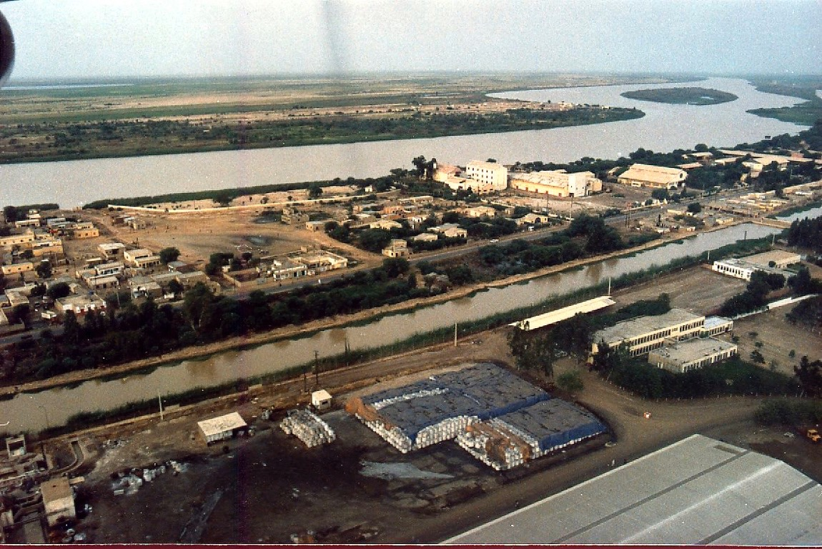
Usine sucrière
Espace agro-pastoral:
Cultures pluviales et élevage nomade
Canal Taouey
Périmètres irrigués
Lac de Guiers

Slide 18
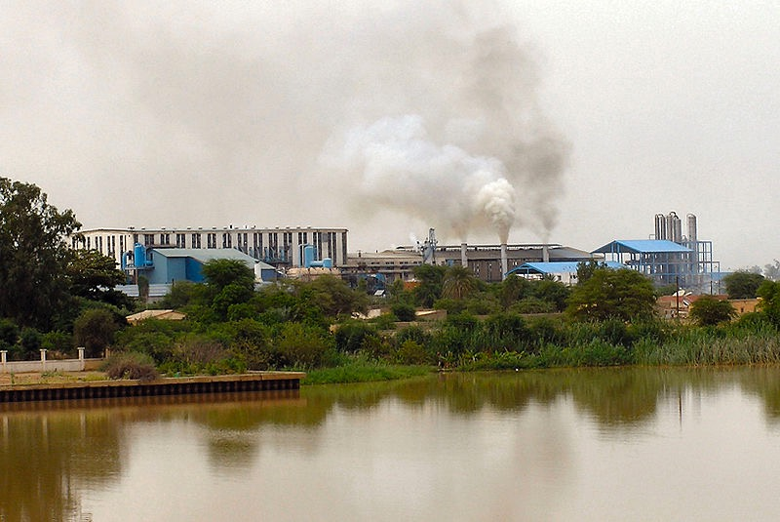

Slide 19
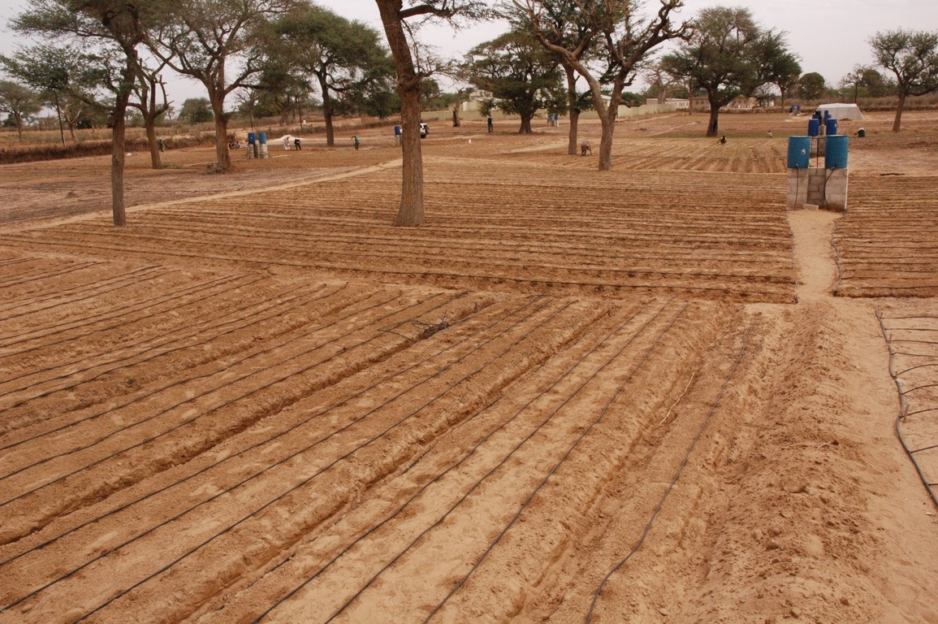
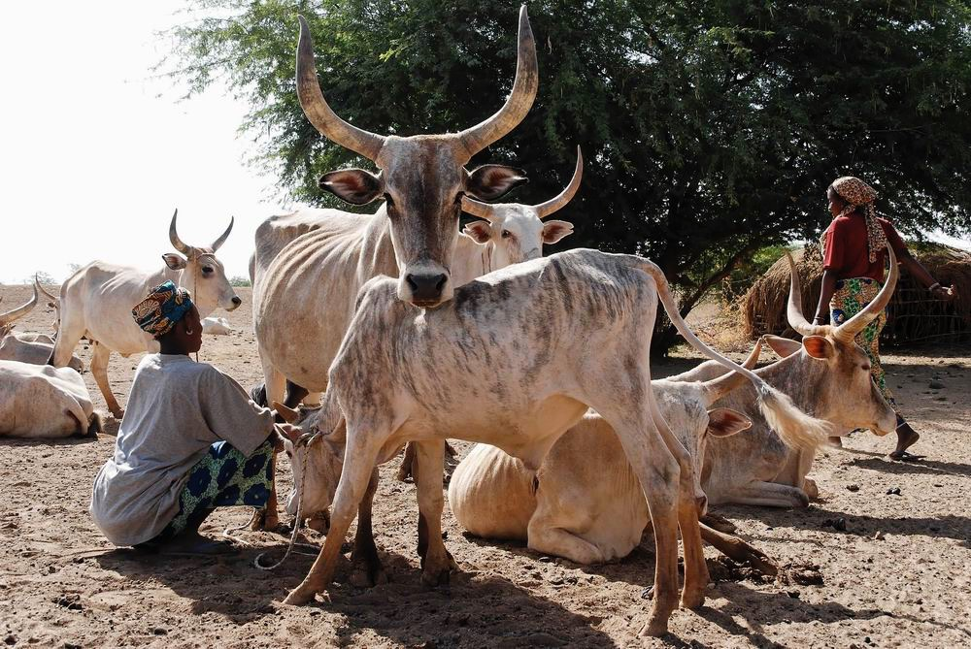
Usine sucrière
Espace agro-pastoral:
Cultures pluviales et élevage nomade
Canal Taouey
Périmètres irrigués
Lac de Guiers

Slide 20
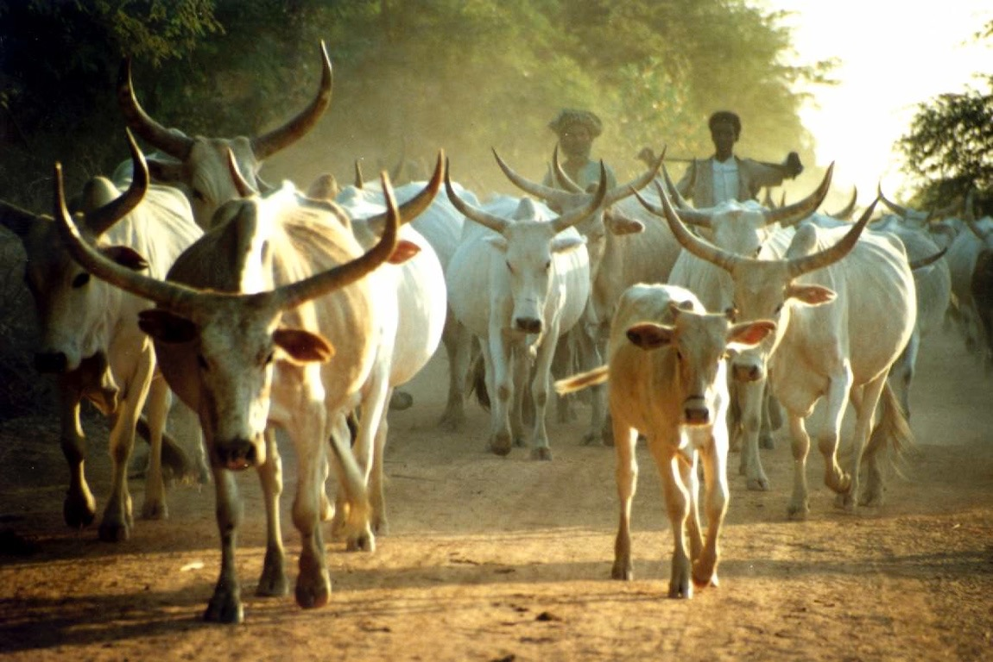

Slide 21
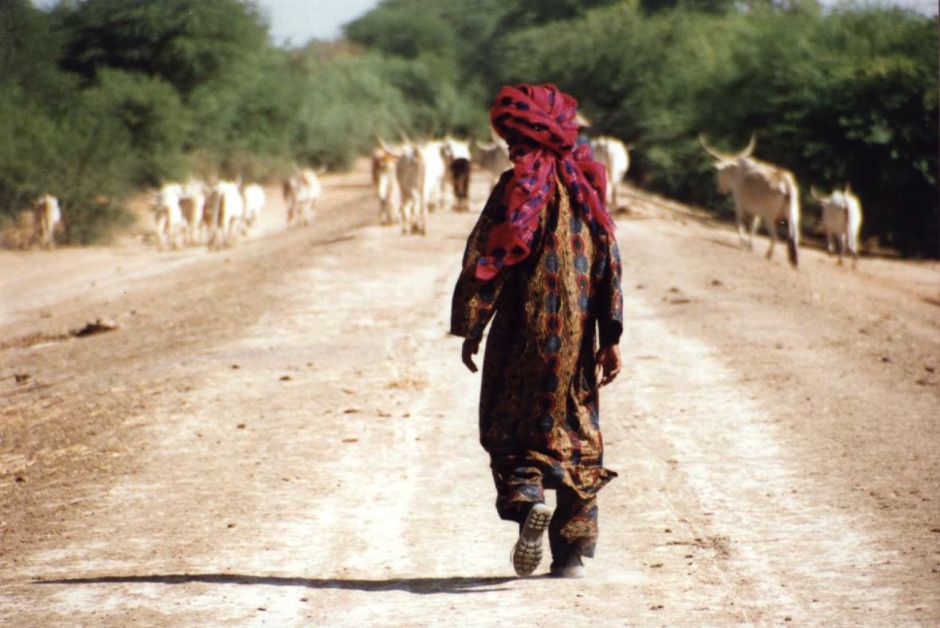

Slide 23
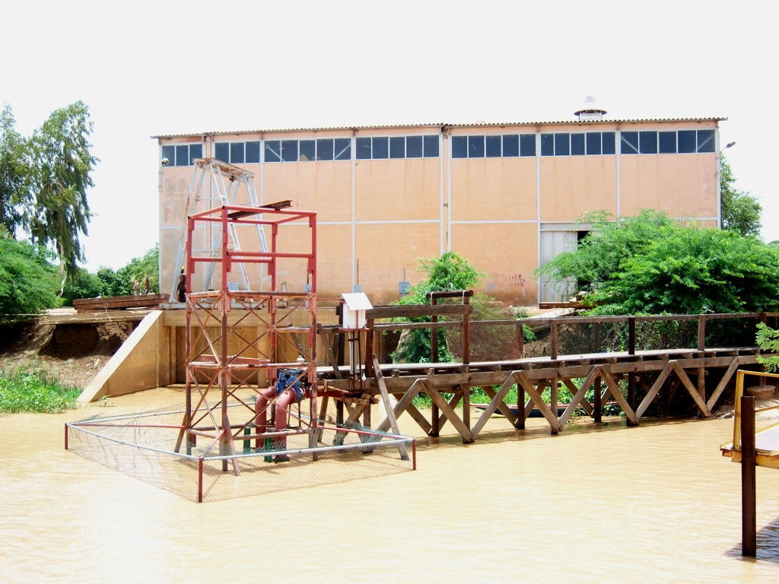

Slide 25
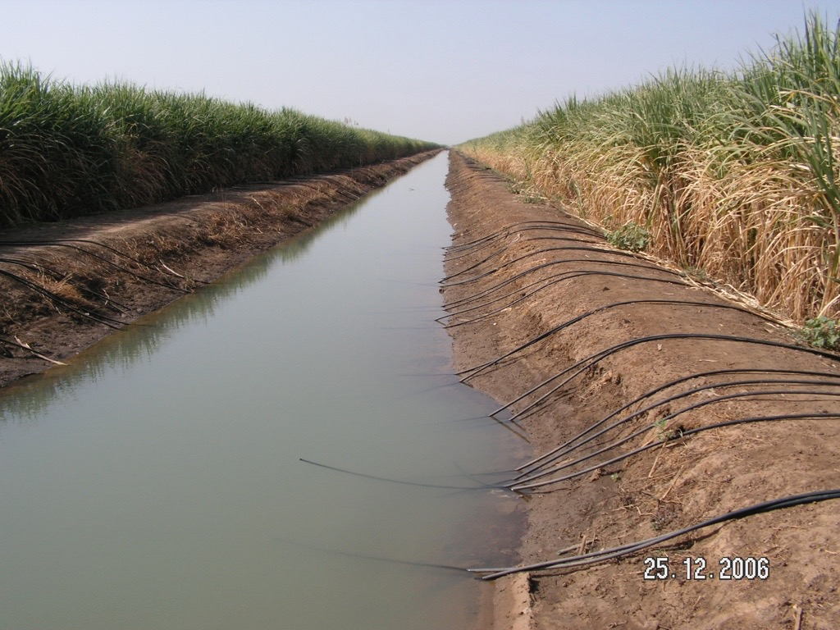

Slide 26
Usine sucrière
Espace agro-pastoral:
Cultures pluviales et élevage nomade
Canal Taouey
Périmètres irrigués
Lac de Guiers

Slide 27
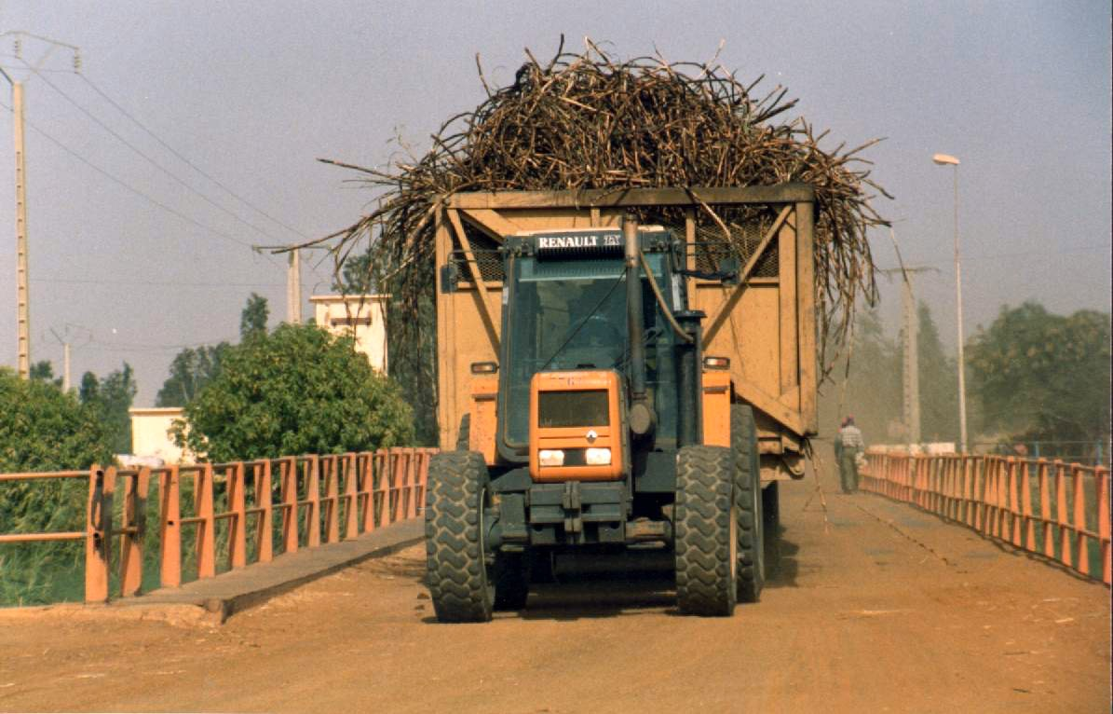

Slide 28
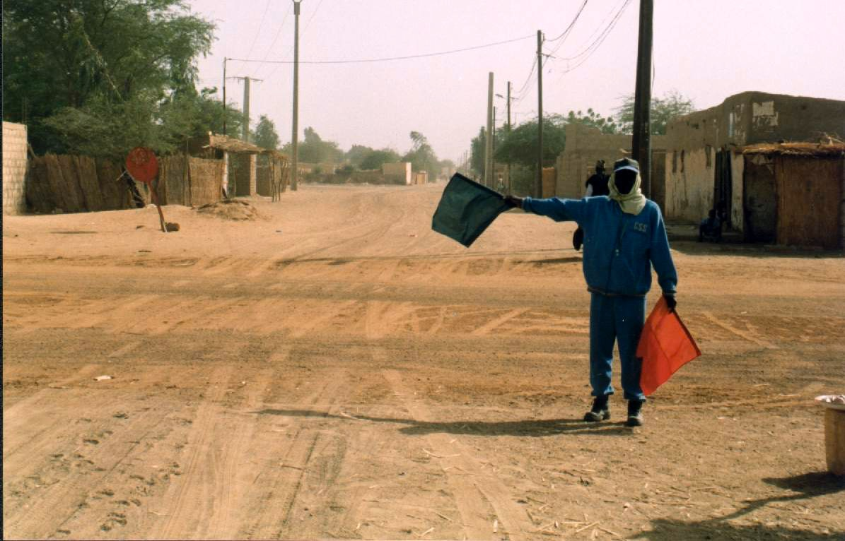

Slide 29
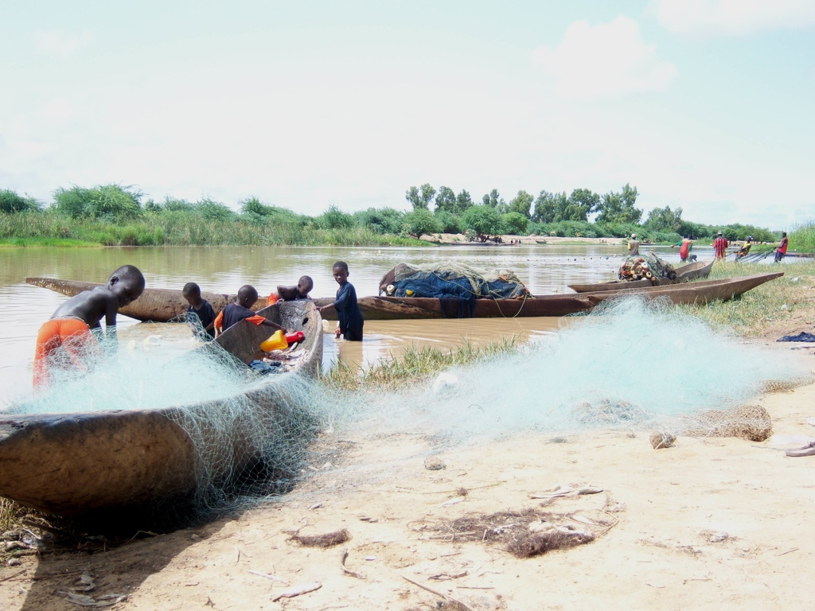
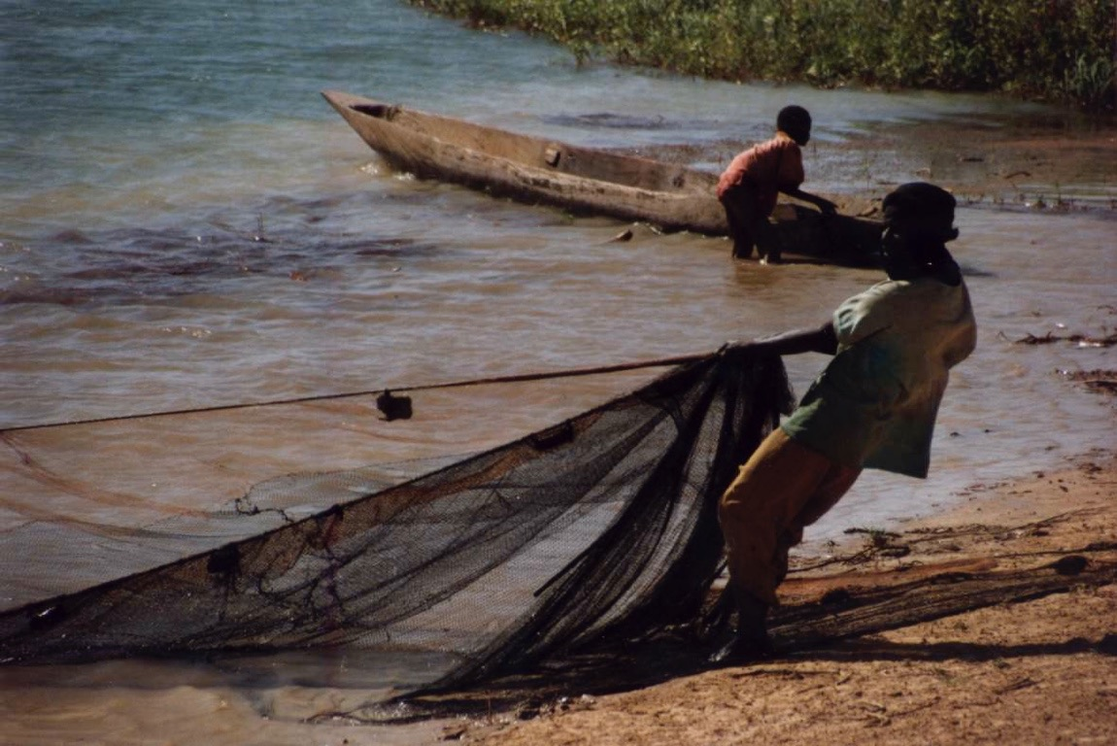
Usine sucrière
Espace agro-pastoral:
Cultures pluviales et élevage nomade
Canal Taouey
Périmètres irrigués
Lac de Guiers

Slide 32
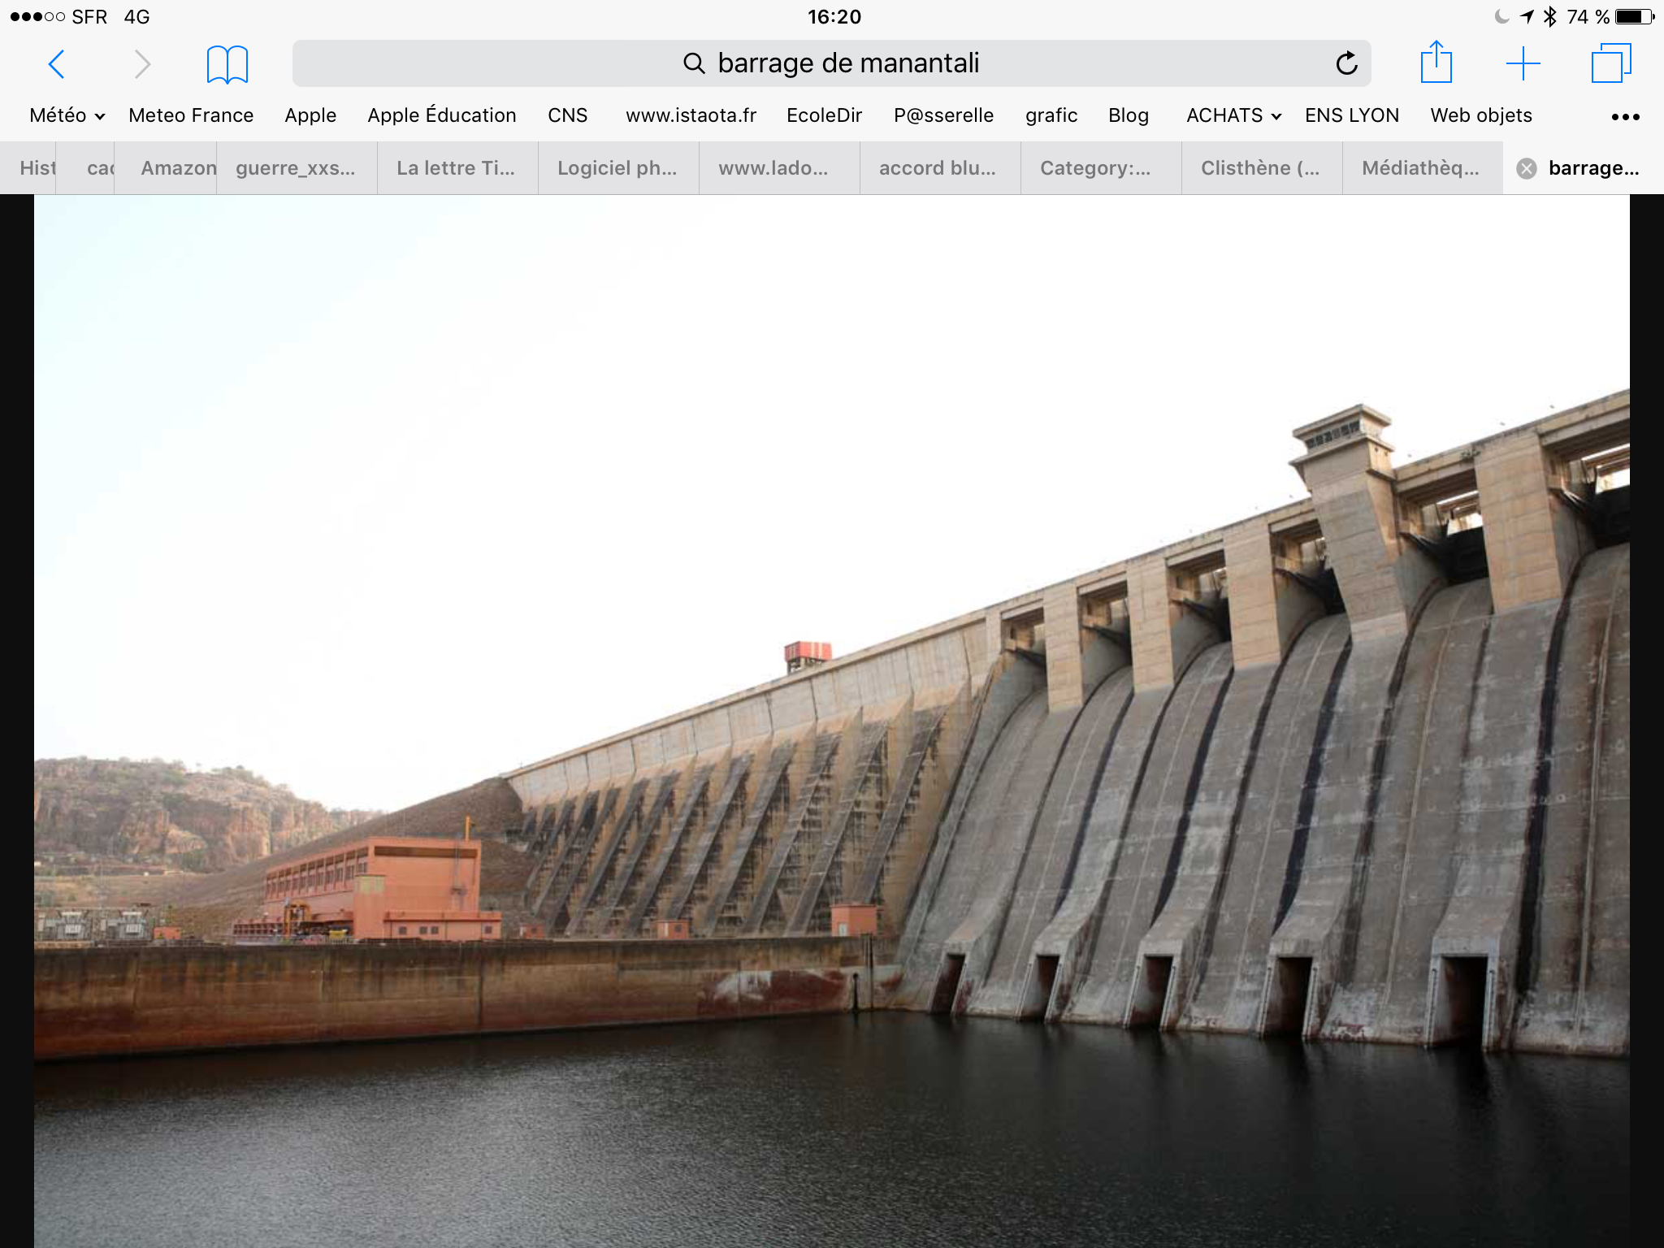

Slide 33
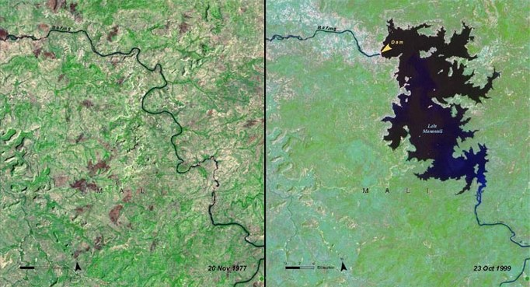

Slide 34
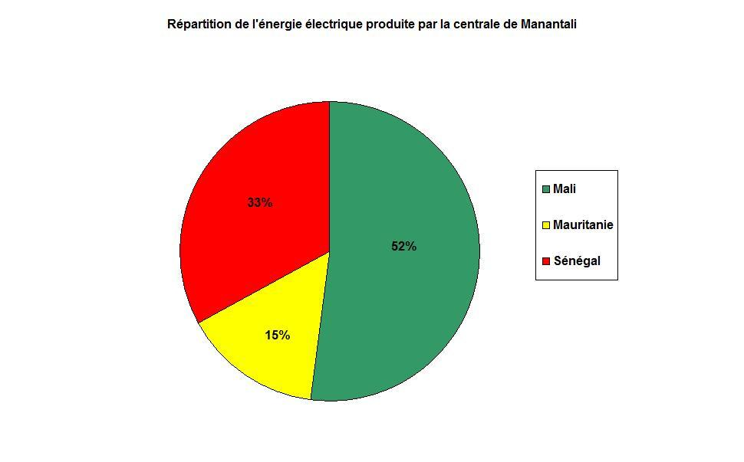
L’eau fournit aussi de l’énergie

Slide 35
